Slide 1
第五章 大数定律和中心极限定理
§1 大数定律
§2 中心极限定理

Slide 2

大数定律
大数定律的客观背景：
大量的随机现象中平均结果的稳定性
大量抛掷硬币
正面出现频率

Slide 3
问题背景
问题
“概率”的概念是如何产生的
？
随
机
试
验
统
计
数
据
统
计
规
律
性
频
率
稳
定
性
概
率
？
频率稳定性:
设 次独立重复试验中事件 发生的
次数为 则当
时,有
n重伯努利试验
随机变量
频率
概率
问题
怎样定义极限
？
“频率稳定性”的严格数学描述是什么
问题
？
Notes:
首先，讨论一下“大数定律”产生的背景。[M]
第一个问题：“概率”的概念是怎么产生的呢？[M]
如果我们回顾第一章已经学过的内容，可以清晰的发现“概率”产生的过程是这样的[M]
人们通过对随机现象的不断试验和观测，发现大量随机试验数据具有一种特性，即频率稳定性，通过对频率稳定性性质的研究，从而产生了“概率”。[M]
“频率稳定性”是什么意思呢？[M]
记n重伯努利试验中事件A发生的次数为 ，则
这里 称为频数，常数p就是事件A发生的概率。[M]
请大家注意：频率 实际上是一列随机变量，怎么来理解这个“极限”？

Slide 4
实例
“抛硬币”试验
将一枚硬币连续抛 次
,记
正面朝上
次试验中
发生的次数
则
发生的频率为
分 析
18-19世纪几个有名的“抛硬币”试验
是随机变量列
①
实验者
是定义在样本空间
上的函数列
②
n
= 4048
的模拟试验
蒲 丰
回忆微积分中函数列的收敛
试验结果:
如何理解
？
德 · 摩根
设函数
在区间
上有定义,
正面朝上
皮尔逊
反面朝上
收敛于 是指:
有
设想一下,会不会出现这样的试验结果:
皮尔逊
逐点收敛
罗曼诺夫斯基
对于随机变量列,是否有
频率稳定性:
？

Slide 5
设
是一列随机变量,若
有
定义
则称
依概率收敛于
记为
①
的直观含义: 随着 的增大,绝对误差
②
较大的可能性越来越小.
抛硬币试验的频率稳定性
③
第 点的纵坐标表示前 次试验正面出现的频率
k
k

Slide 6
定理
（伯努利大数定律）设 是 次独立重复试
验中事件 发生的次数,且
则 有
问
如何证明
？
分析
令
第 次试验 发生
第 次试验 不发生
则
相互独立
{ }
是独立随机变量列
X
n
{ }
具有相同数学期望和方差
从而
X
n

Slide 7
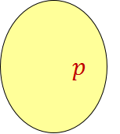
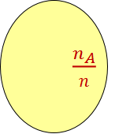
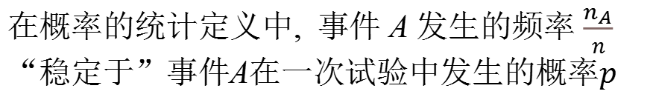
贝努里大数定律的意义
在概率的统计定义中, 事件 A 发生的频率 $\frac{n_{A}}{n}$
“稳定于”事件A在一次试验中发生的概率$p$
依概率稳定:在 n 足够大时
$p$
$\frac{n_{A}}{n}$
概率
频
率
可被
近似代替

Slide 8
定理
（伯努利大数定律）设 是 次独立重复试
验中事件 发生的次数,且
则 有
（切比雪夫大数定律）设 为相互独立的随
定理
如何证明
问
？
机变量列,且具有相同的数学期望和方差,记
分析
令
第 次试验 发生
则 有
第 次试验 不发生
则
相互独立
回顾切比雪夫不等式
设随机变量 的方差 存在,则 有
{ }
是独立随机变量列
X
n
{ }
具有相同数学期望和方差
X
从而
n

Slide 9
切比雪夫大数定律的意义
具有相同数学期望和方差的独立 r.v.序列的算术平均值依概率收敛于数学期望.
当 n 足够大时, 算术平均值几乎是一常数.
数学
期望
算术
均值
可被
近似代替

Slide 10
大数定律的意义
①
给出了“频率稳定性”的严格数学解释.
②
提供了通过试验来确定事件概率的方法.
③
是数理统计中参数估计的重要理论依据之一.
④
是 Monte Carlo 方法的主要数学理论基础.

Slide 11
大数定律的实际应用
-Monte Carlo方法
Monte Carlo 方法或称为计算机随机模拟方法、计算机仿真方法是科学与工程中的一种重要工具.
Monte Carlo 方法的原理主要基于大数定律.
例
设计算机屏幕上有一矩形区域 不妨设 的面
积为 现用鼠标在 的内部任画一封闭曲线 求 围成
的内部图形 的面积

Slide 12
大数定律的实际应用
-Monte Carlo方法
Monte Carlo 方法或称为计算机随机模拟方法、计算机仿真方法是科学与工程中的一种重要工具.
Monte Carlo 方法的原理主要基于大数定律.
分析
用计算机产生一串相互独
立、均服从 上均匀分布的随机变
量(随机点)
设计算机屏幕上有一矩形区域 不妨设 的面
例
积为 现用鼠标在 的内部任画一封闭曲线 求 围成
的内部图形 的面积
记事件 产生的随机点落入 中
落入 中个数
由伯努利大数定律有
的面积
的面积
故当 充分大时 的面积

Slide 13

为什么叫“大数定律”而不叫“大数定理”
？
在概率论发展初期，由于概率的数学定义尚未明确，所以缺乏理解概率收敛的理论基础，故把频率“趋于”概率视为经大量试验而得到的结果，就象物理学中的定律一样.
在概率论的公理化体系建立以后，大数定律可在理论上进行严格的证明而成为意义明确的定理，故现在有些教材上称为“大数定理”.
END

Slide 14
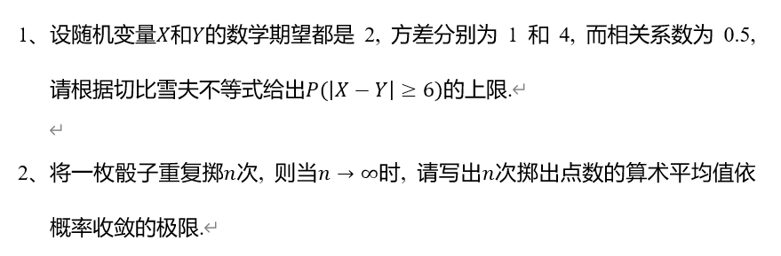
Home work

